Slide 1
ВЫХОД
Игра
«Третий лишний»

Slide 2
ВЫХОД
Дорогой друг!
Посмотри внимательно на картинки,
выбери лишний предмет и объясни свой выбор.
Желаю Удачи!

Slide 3
Найди лишний предмет

Slide 4
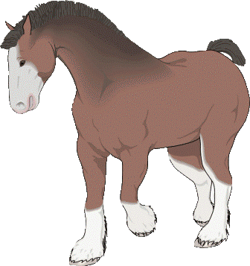
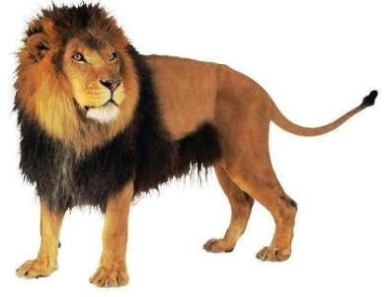

Найди лишний предмет

Slide 5
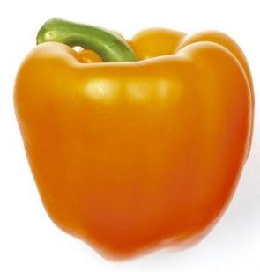
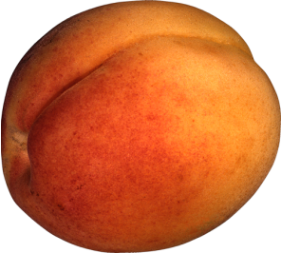
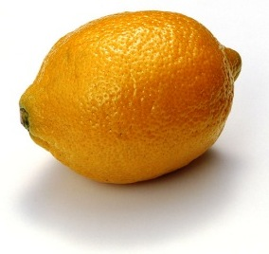
Найди лишний предмет

Slide 6
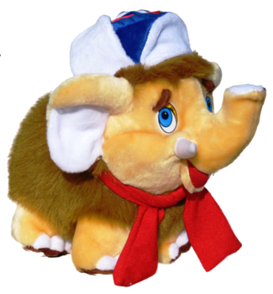
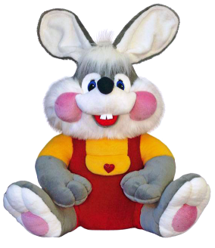
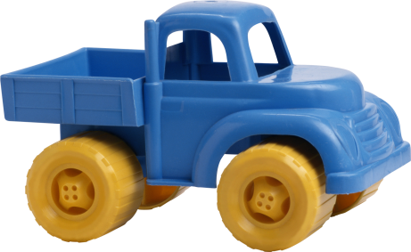
Найди лишний предмет

Slide 7
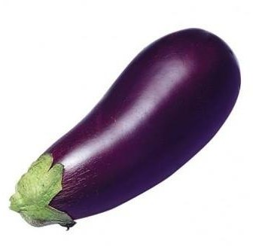
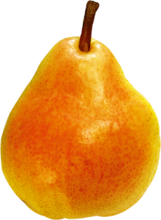
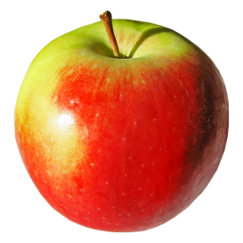
Найди лишний предмет

Slide 8
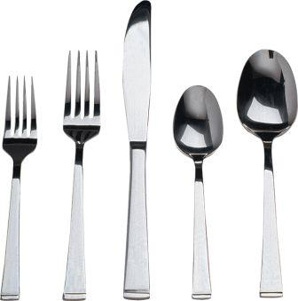

Найди лишний предмет

Slide 9
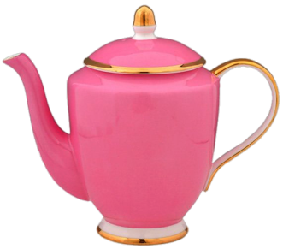

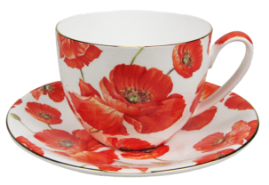
Найди лишний предмет

Slide 10
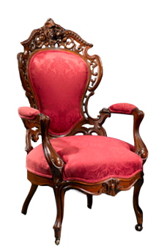
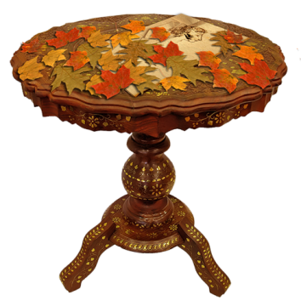
Найди лишний предмет

Slide 11
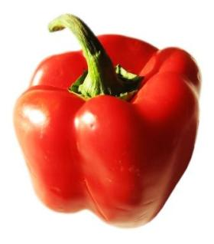
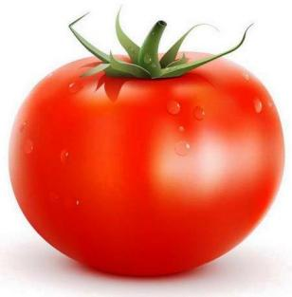
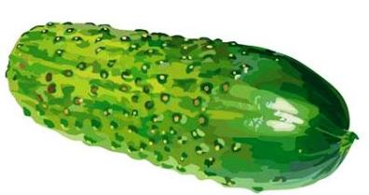
Найди лишний предмет

Slide 12

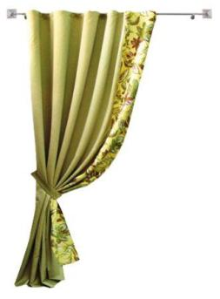

Найди лишний предмет

Slide 13
ВЫХОД
Молодец!
Повторить ещё раз

Slide 14
Интернет-ресурсы:
ВЫХОД
Солнце http://i001.radikal.ru/0711/b8/d9de2e060dd9.png
Гном 6 http://img0.liveinternet.ru/images/attach/c/2//69/415/69415873_06.png
Гном 7 http://img0.liveinternet.ru/images/attach/c/2//69/415/69415856_05.png
Заяц http://img-fotki.yandex.ru/get/6106/36014149.70/0_6c416_777f948c_XL
Слоник http://stat19.privet.ru/lr/0b146d2fe9b79918fb058bc338a950b8
Машинка http://img-fotki.yandex.ru/get/4406/valenta-mog.1ea/0_7d62e_3e076044_orig.png
Груша http://img-fotki.yandex.ru/get/6208/124077812.9d/0_76412_9b5077ad_XL
Яблоко http://img-fotki.yandex.ru/get/5905/svetlera.21b/0_59be0_3bab6f38_L.jpg
Баклажан http://cs301802.vkontakte.ru/u11061719/-14/x_b181bd76.jpg
Помидор http://1m1.ucoz.ru/VEKTOR/EDA_I_NAPINKI/OVOSHHI_FRUT_01/04/03.jpg
Огурец http://i.allday.ru/uploads/posts/2009-03/1236629715_vegetables4.jpg
Перец красный http://img-fotki.yandex.ru/get/6100/5901566.31f/0_87f25_16a99739_XL
Перец жёлтый http://i.allday.ru/uploads/posts/2009-07/1248980824_veg049-1.jpg
Лимон http://img-fotki.yandex.ru/get/4528/26682886.4b/0_576a1_43a63762_XL
Персик http://img-fotki.yandex.ru/get/5604/svetlera.22e/0_5a184_2af6b32e_L.jpg
Стул http://img-fotki.yandex.ru/get/5702/jlipeiton.2e6/0_5328f_72dea999_XL.jpg
Стол http://img-fotki.yandex.ru/get/6000/124077812.99/0_723fa_9395630d_XL
Зебра http://www.nilemuse.com/ZebraFAQ/img/ZEBRAclipart1.gif
Лев http://qiq.ws/media/npict/0903/original/klipart_animals_222033.jpeg
Конь http://sedlarstvijn.websnadno.cz/kun2.gif
Юбка http://900igr.net/data/predmety/Odezhda-3.files/0010-033-JUbka.png
Брюки http://900igr.net/datai/predmety/Odezhda-detskaja-2.files/0006-007-Kombinezon.png
Штора http://www.yapfiles.ru/files/406496/65366783_023240179.png
Чайник http://img-fotki.yandex.ru/get/5803/valenta-mog.86/0_64f96_9692c449_L.jpg
Мяч http://i013.radikal.ru/0901/3d/dc701436b9b3.png
Чайная пара http://www.savepic.org/1179615.png
Клюшка http://www.clker.com/cliparts/t/G/6/a/B/1/hockey-stick-hi.png
Вилка, ложка http://img-fotki.yandex.ru/get/5812/89635038.5cb/0_6ebb2_e4ecac7d_XL

